Slide 1


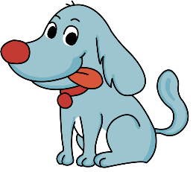

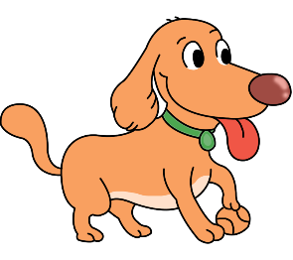


Đố các bạn có bao nhiêu chú chó trong hình?
Đáp án
3
Notes:
Tương tự với hình thứ 2, đố các con biết có bao nhiêu chú chó trong hình? Chính xác! Trong hình có 3 chú chó nên đáp án cần điên là số 3.

Slide 2
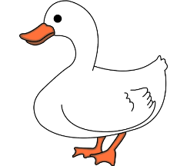

Đố các bạn có bao nhiêu chú vịt trong hình?
Đáp án
5
Notes:
A những chú vịt đang đứng kia rồi. Chúng ta cùng đếm nhé. 1…5. Vậy số cần điền là số 5. Các con ạ, vừa rồi chúng ta đã hoàn thành xong Bài 1 rồi. Qua BT này các con đã được rèn thêm kĩ năng đếm các các sô từ 0 đến 5 đấy.

Slide 3
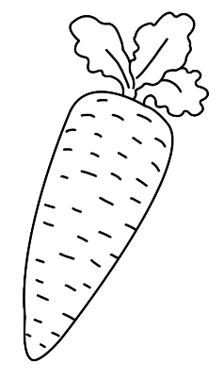

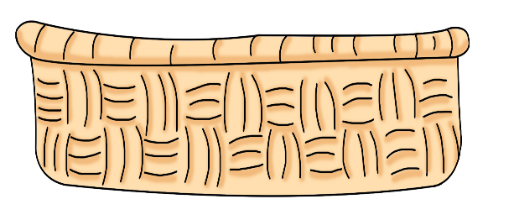
d)
Đáp án
1
Notes:
Ô hình này cô chắc chắn các con có thể đếm đc ngay đấy. Vì chỉ có duy nhất 1 củ cà rốt đc tô màu phải không nào!

Slide 4
Không có củ cà rốt đã tô màu nào
g)
Đáp án
0
Notes:
Còn hình này thì sao, có bn củ cà rốt đã tô màu??? Ồ, không có củ cà rốt đã tô màu nào. Chúc mừng các bạn đã làm bài đúng! Các con ơi, hoàn thành xong Bài 3 đã giúp chúng mình nắm chắc thêm kĩ năng đếm các số rồi đấy. Còn thử thách gì đang chờ chúng mình ở Bài 4 nhỉ? Hãy cùng khám phá nhé

Slide 5

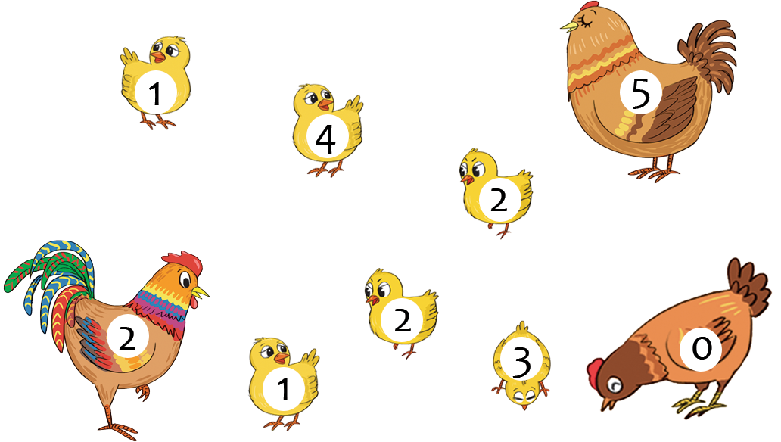

4. Có bao nhiêu con gà ghi số 2?
Đáp án
3
Notes:
Các con ơi, hãy nhìn những chú gà đang nhởn nhơ ngoài sân kìa… nhiệm vụ của chúng mình là đưa các chú gà có số 2 về chuồng và đếm chúng đấy. Hãy giúp các chú gà nhé! Các con hãy làm cùng cô nào! 1...2...3 Vậy có 3 chú gà ghi số 2 đã về chuồng rồi. Các chú gà gửi ời cảm ơn chúng mình và khen chúng mình thật giỏi vì đã biết nhận diện số, hơn nữa lại còn đếm số thành thạo nữa! THật là đáng khen phải không? hãy tự dành cho chúng mình 1 tràng vỗ tay nào...

